Slide 1
Kugla

Slide 2
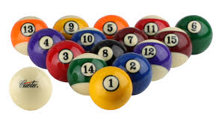
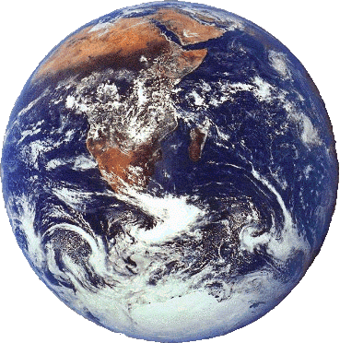
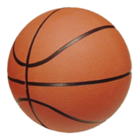
Kugle su svuda oko nas

Slide 3
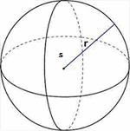
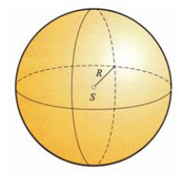
Kugla i polumjer kugle
Kugla je dio prostora omeđen sferom ili kuglinom plohom
Sfera je skup točaka čija je udaljenost od središta (S) jednaka polumjeru (r)

Slide 4
formule
$O=4r^{2}π$ V=$\frac{4}{3}r^{3}π$ $P_{gp}=r^{2}π$ OPLOŠJE VOLUMEN POVRŠINA
GLAVNOG
PRESJEKA

Slide 5
Dokaz za volumen kugle

Slide 6
TINO I TONI
1.06.2015.
KRAJ

